Slide 1
phpMyAdmin
Jérôme CUTRONA
jerome.cutrona@univ-reims.fr

Slide 2
phpMyAdmin
Interface Web pour MySQL écrite en PHP
Projet open source : http://www.phpmyadmin.net
Fonctionnalités :
Affichage / création / modification de tables
Affichage / insertion / suppression des contenus
Recherches / Requêtes
Importation / exportation de tables / base / données
Optimisation de tables / base
Moteurs de base de données MySQL / MariaDB
Moteur MyISAM (→5.5) : relationnel, transactionnel, plain text, très rapide
Moteur INNODB (5.5→) : relationnel, transactionnel, ACID, moins rapide

Slide 3
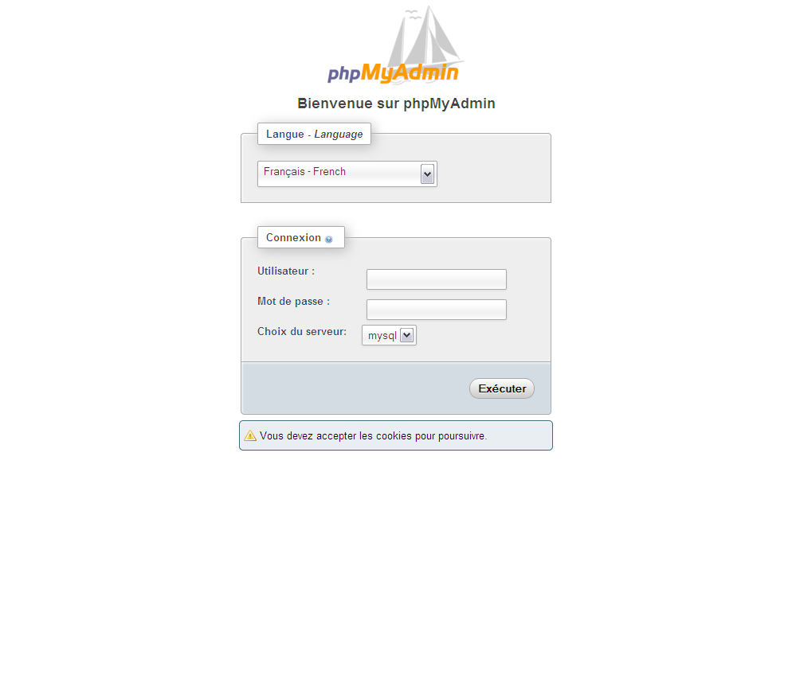
Connexion
Login : votre login habituel
Mot de passe : votre login habituel
Base de données : votre login habituel

Slide 4
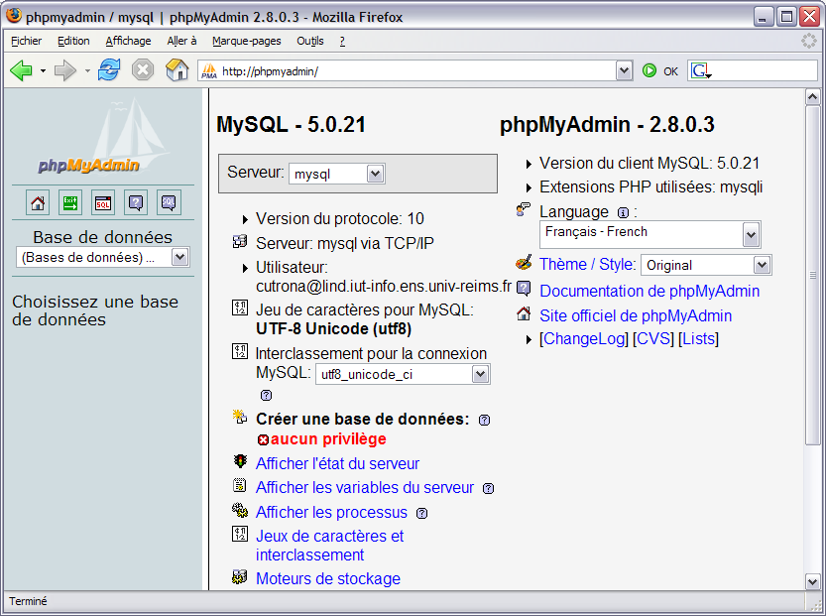
Accueil version 2

Slide 5
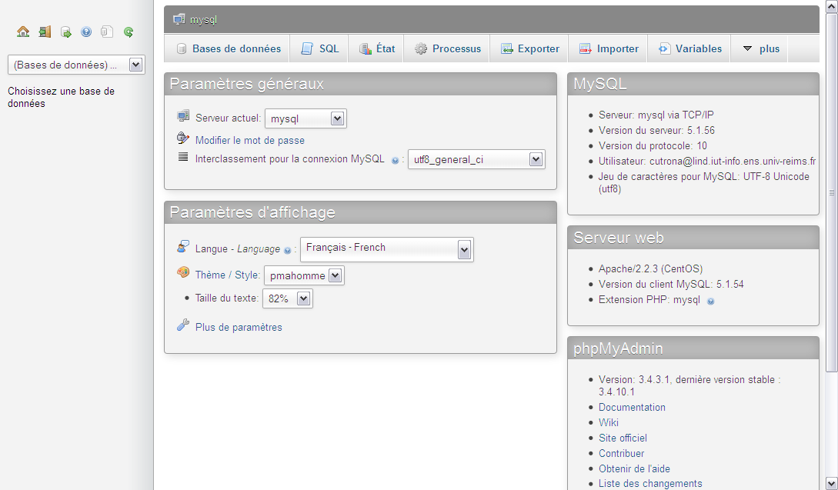
Accueil version 3.4

Slide 6
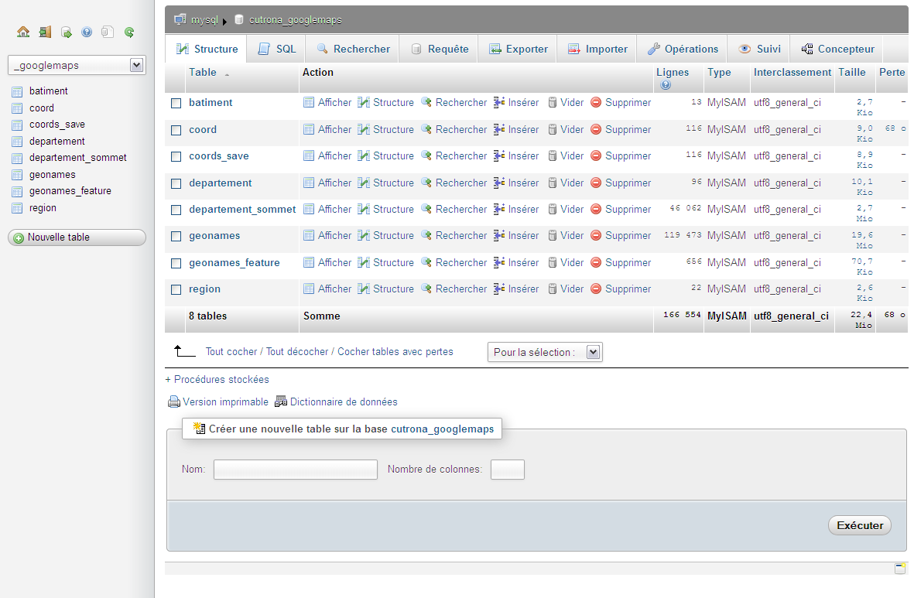
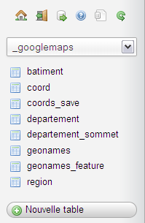
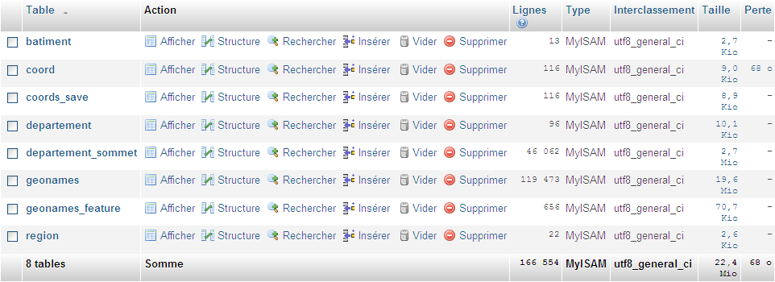
Structure d’une base
Supprimer
Afficher
Structure
Vider
Rechercher
Insérer

Slide 7
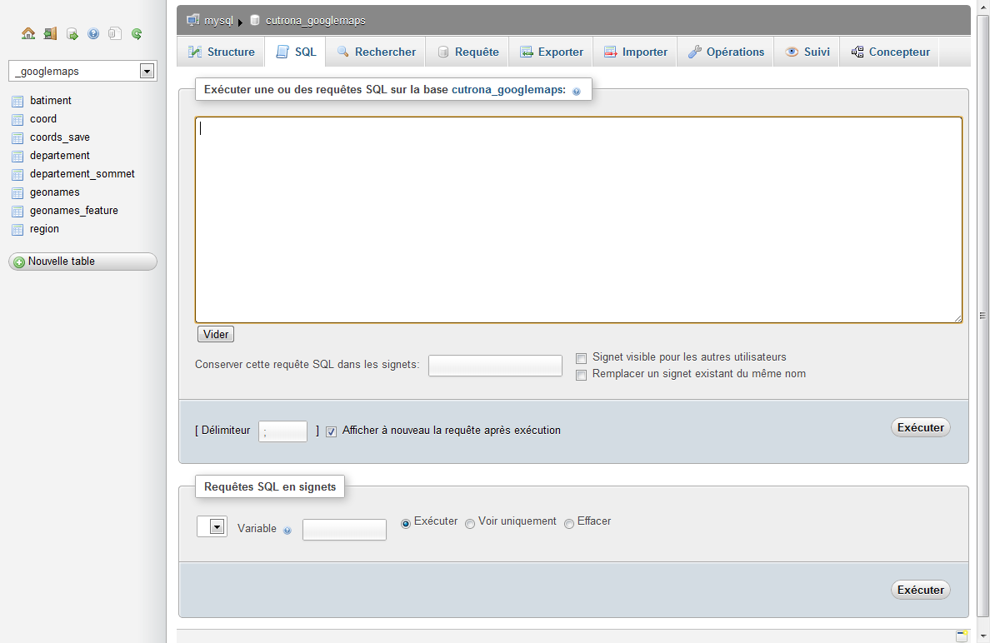
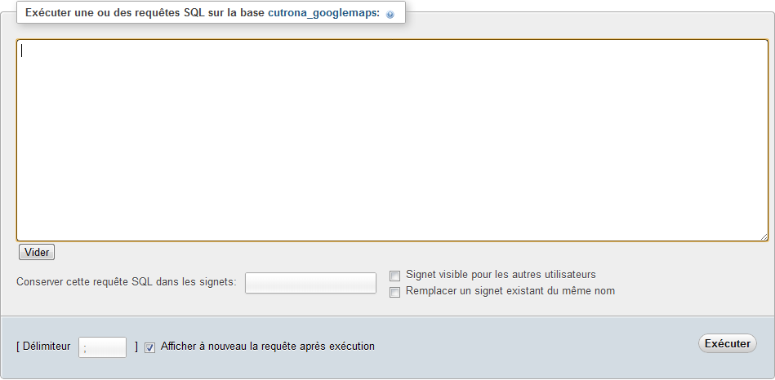
Requête dans la base

Slide 8
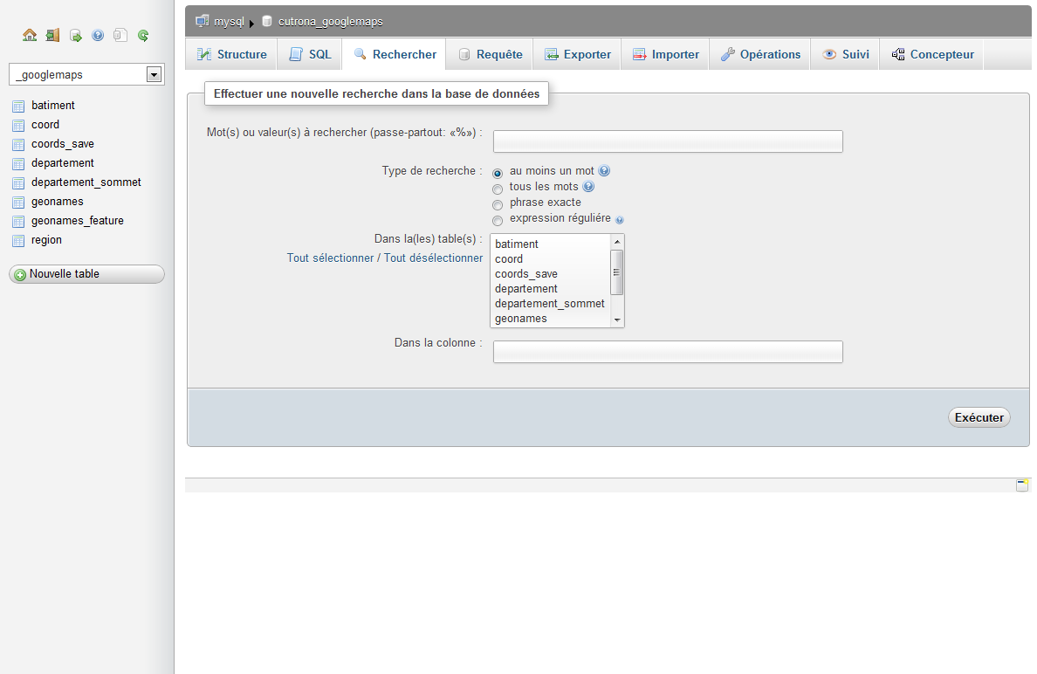
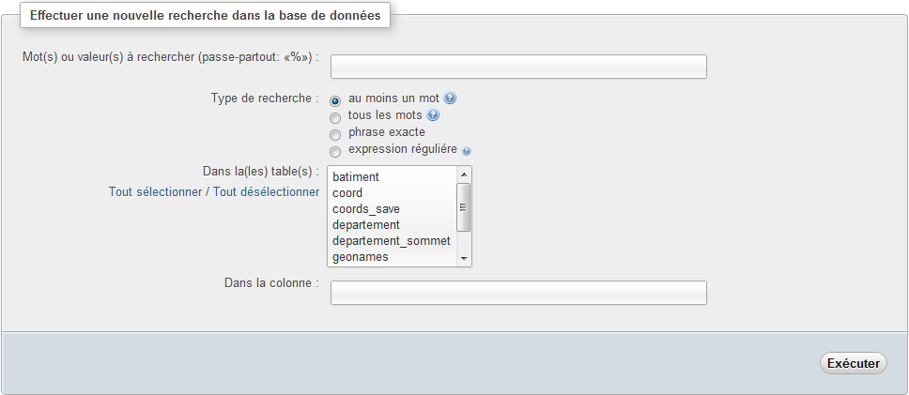
Recherche dans la base

Slide 9
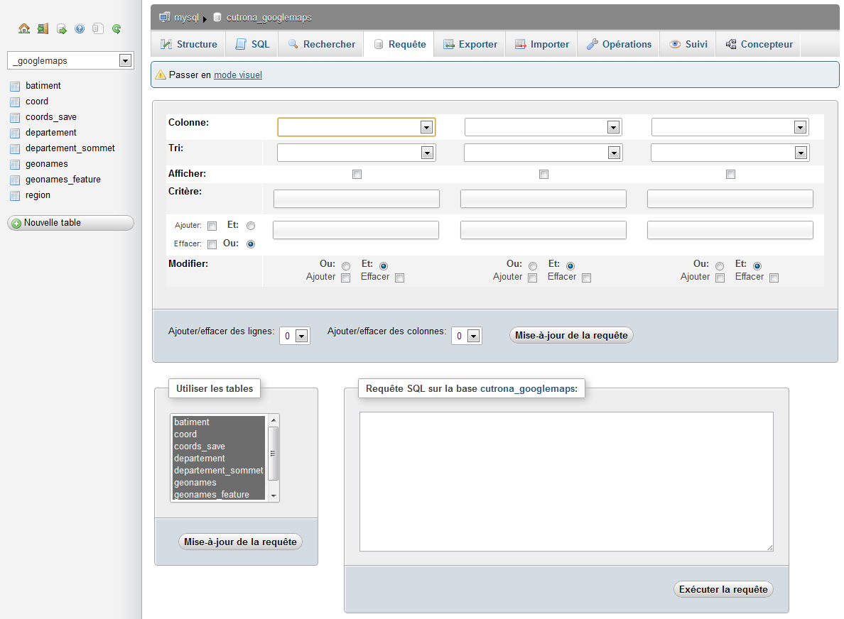
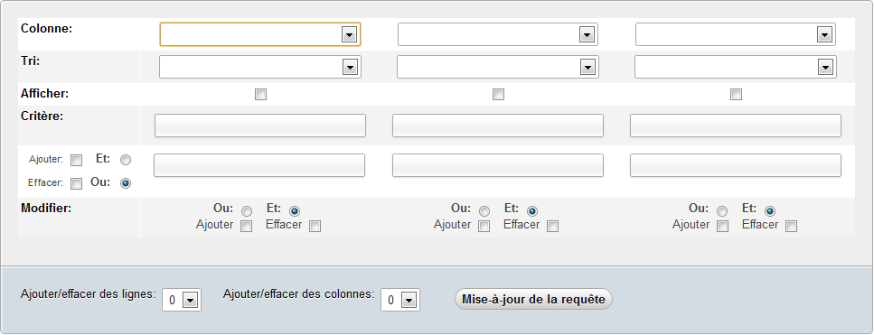
Requête assistée dans la base

Slide 10
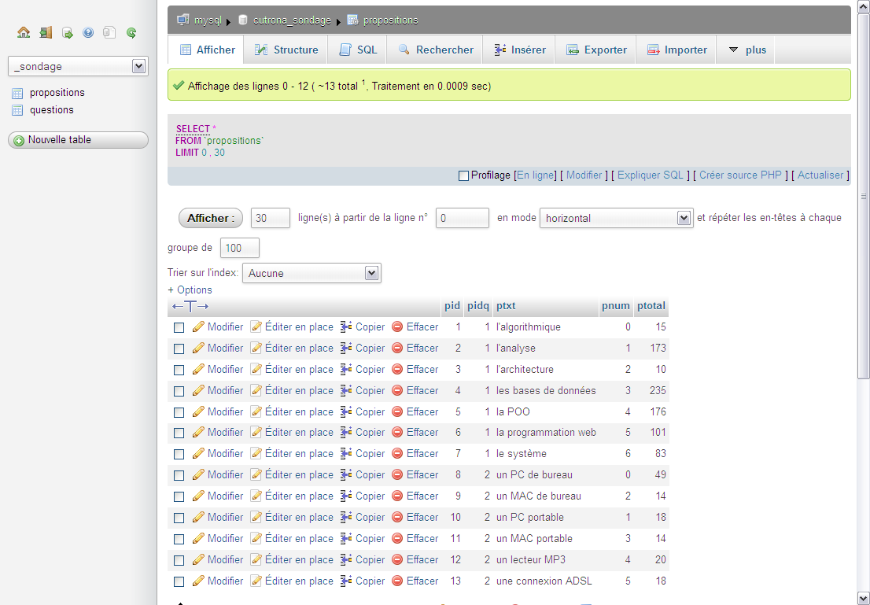
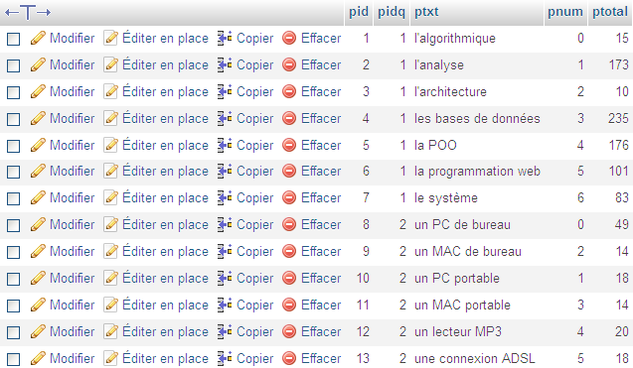
Afficher le contenu d'une table

Slide 11
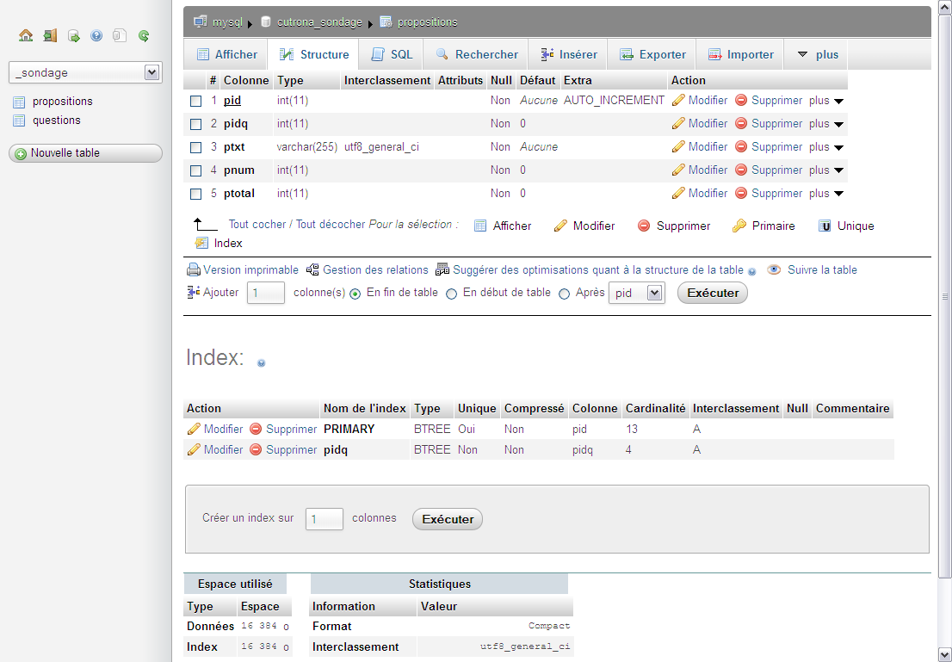
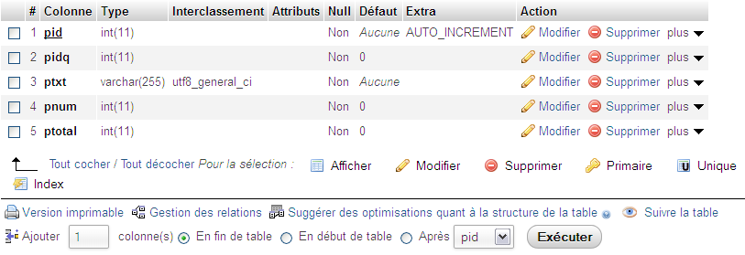
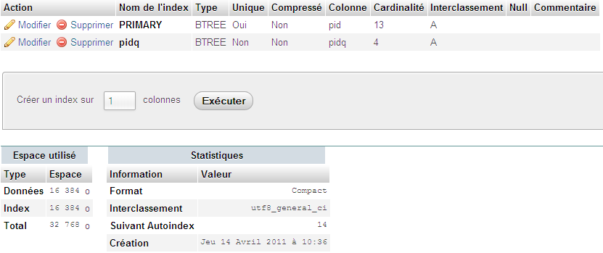
Structure d'une table

Slide 12
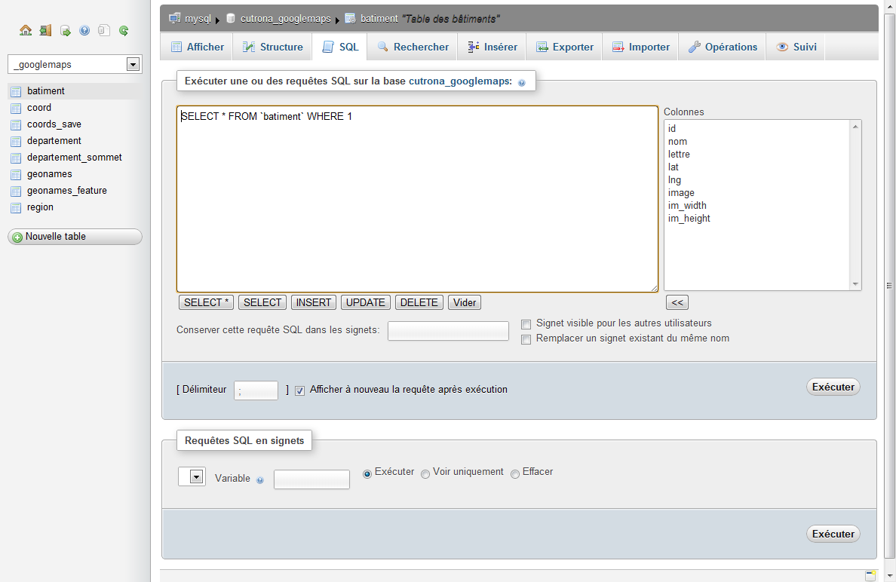
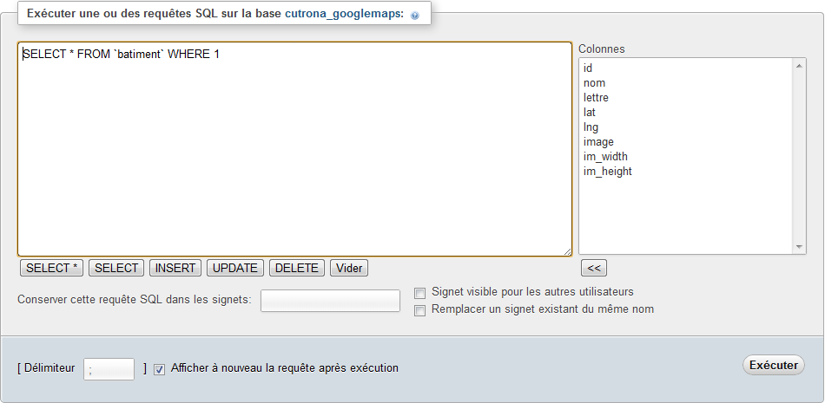
Requête sur une table

Slide 13
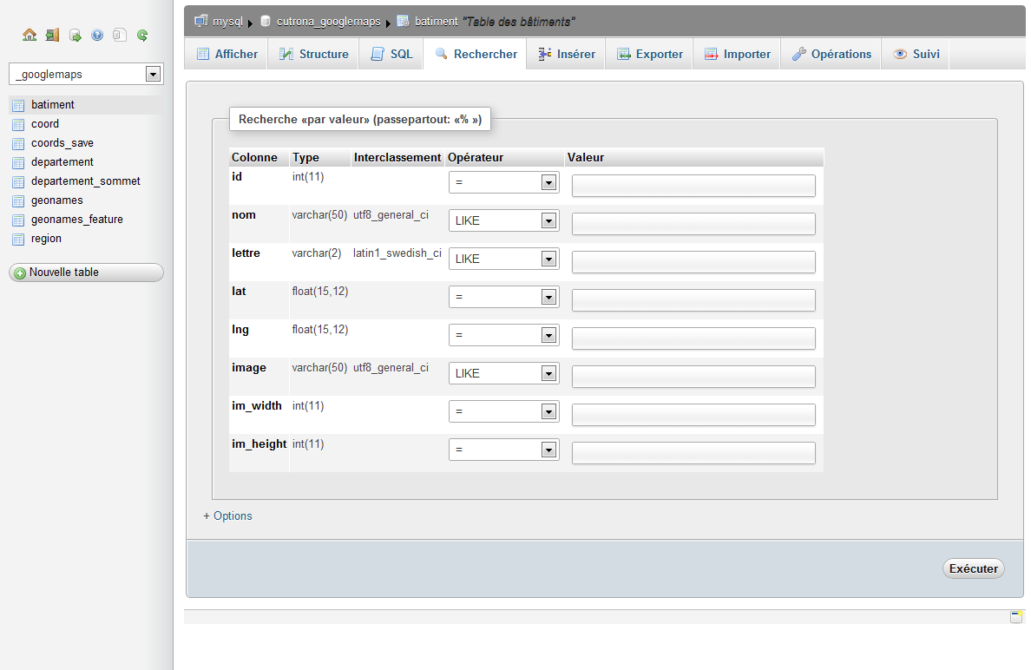
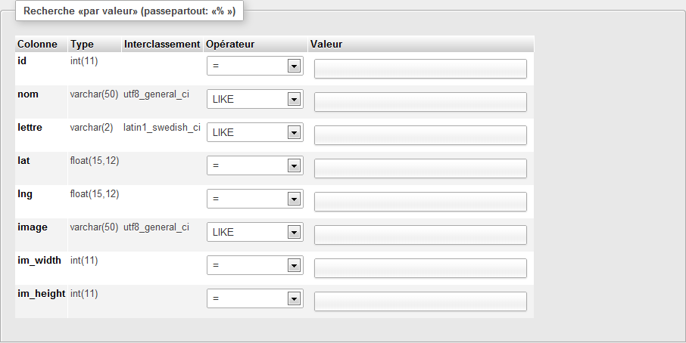
Recherche dans une table

Slide 14
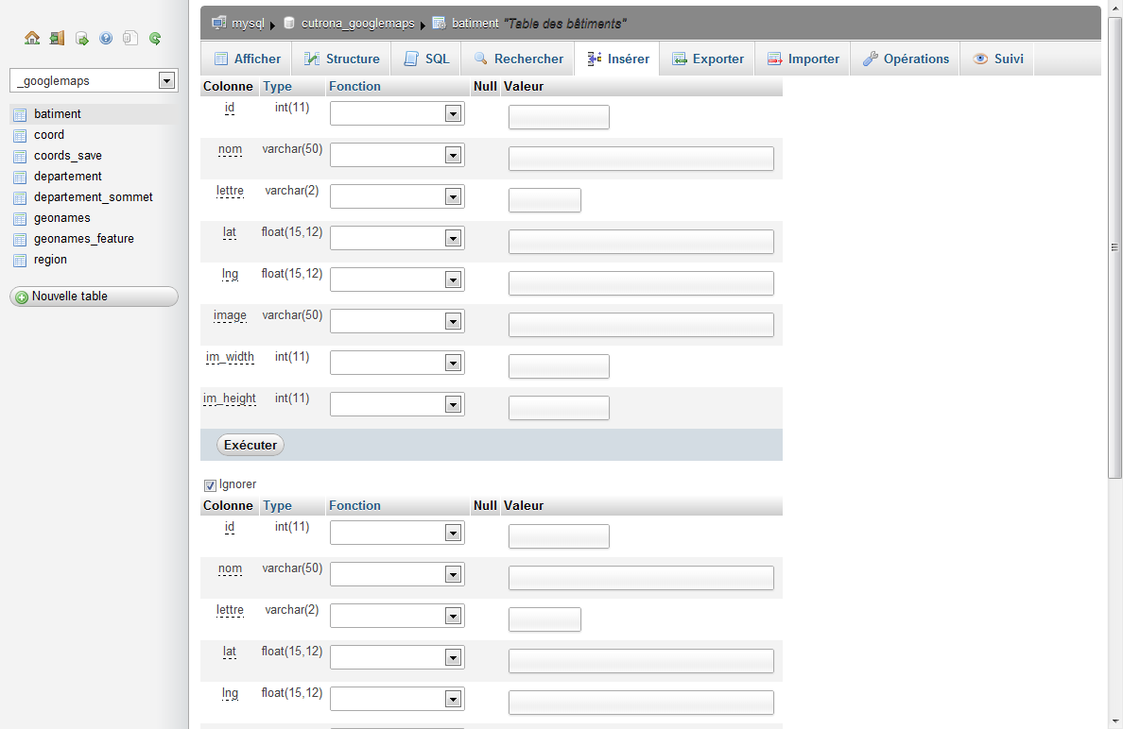
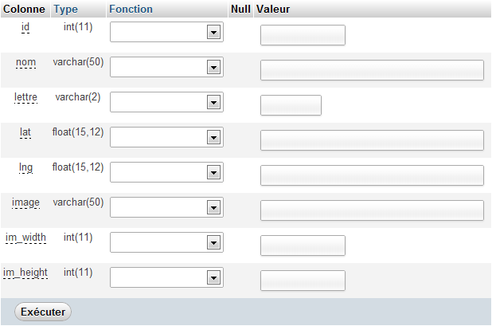
Insertion de données dans une table

Slide 15
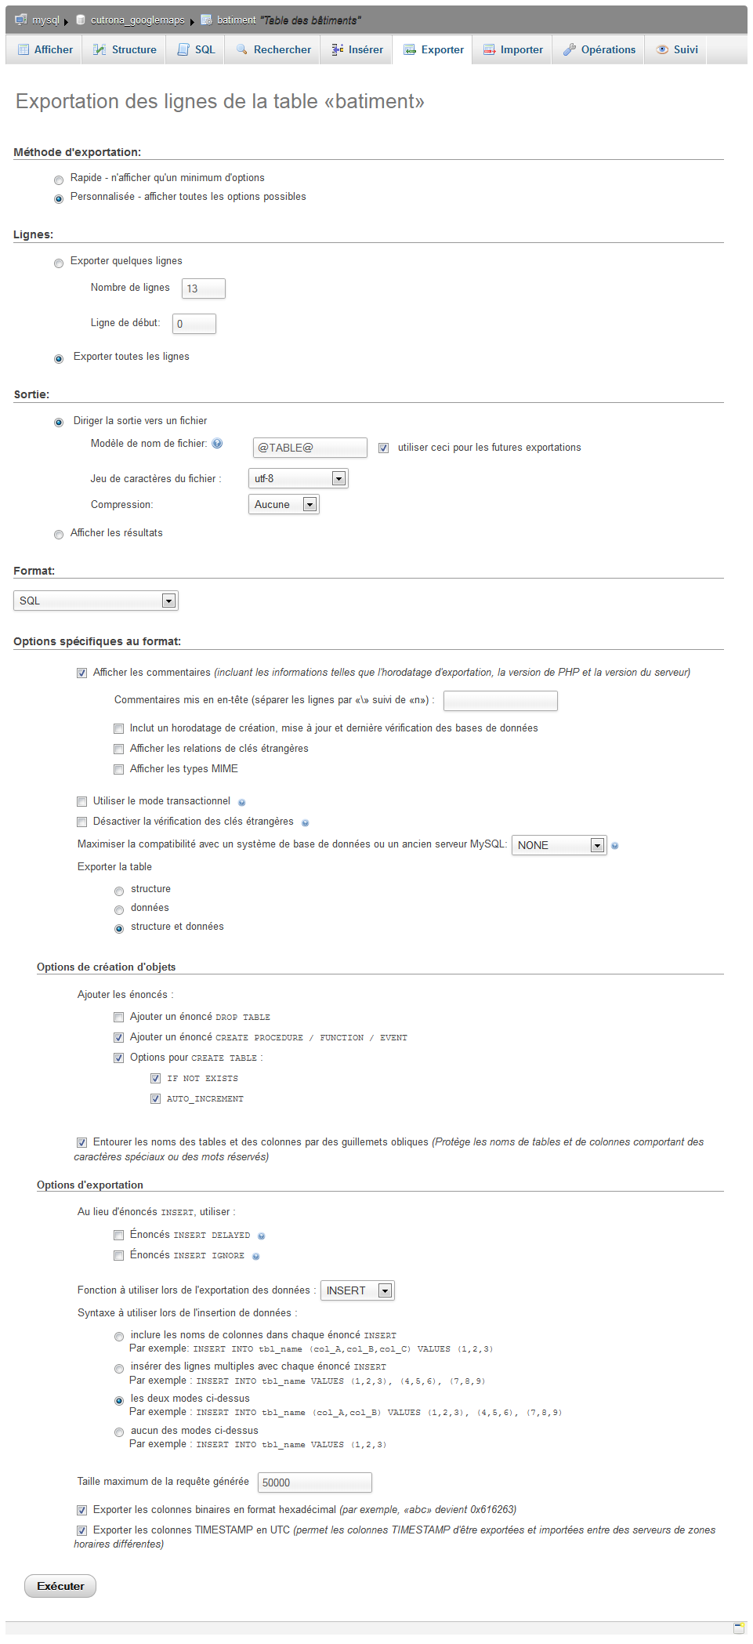
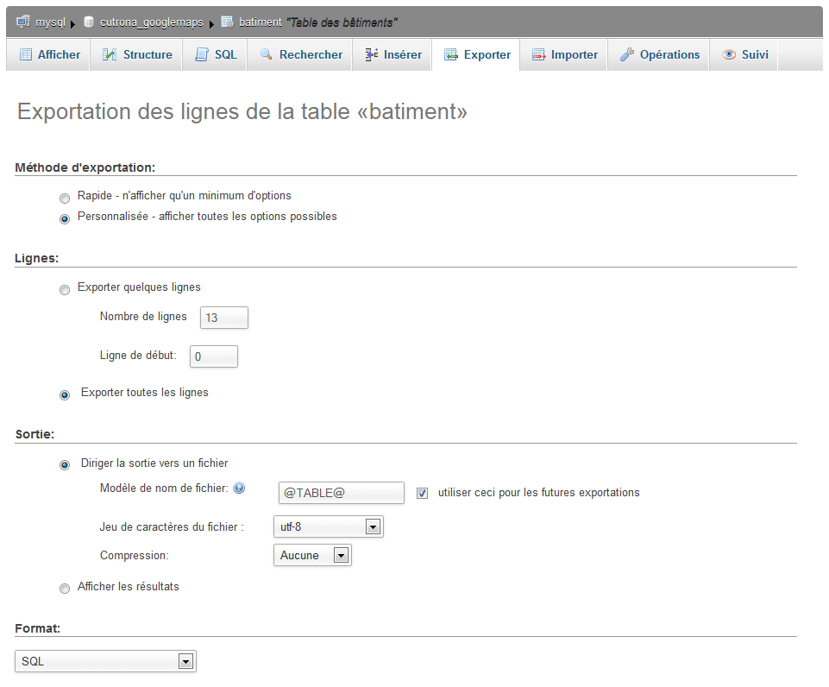
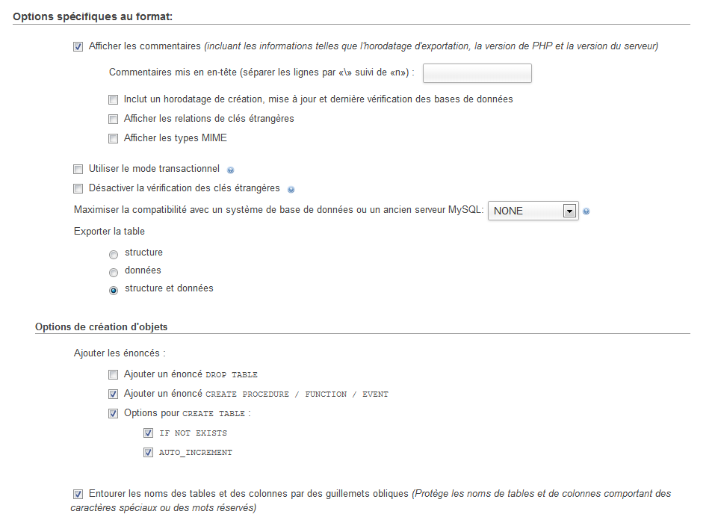
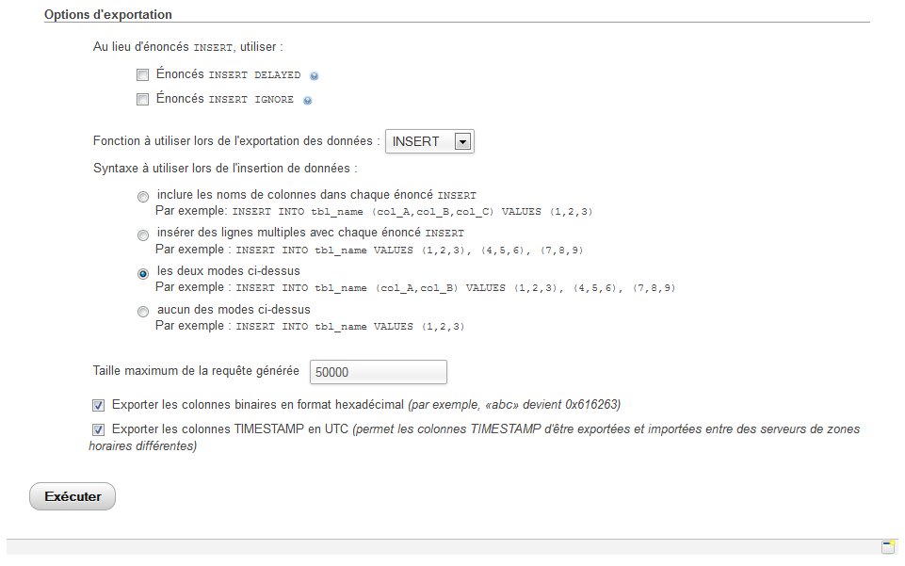
Exportation de données / base

Slide 16
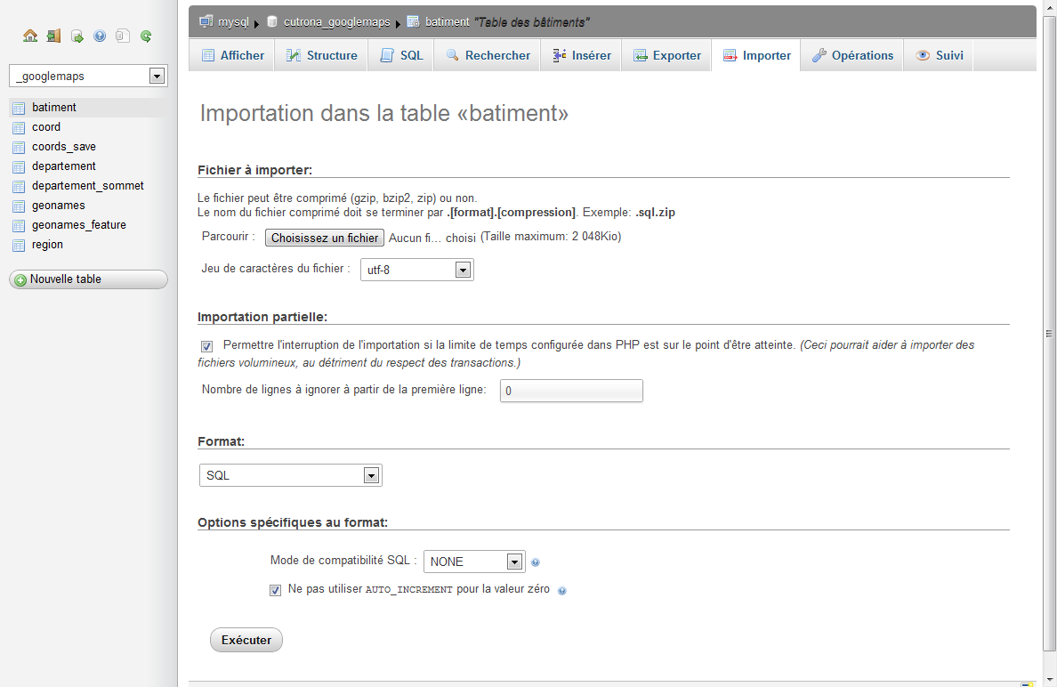
Importation de données / base

Slide 17
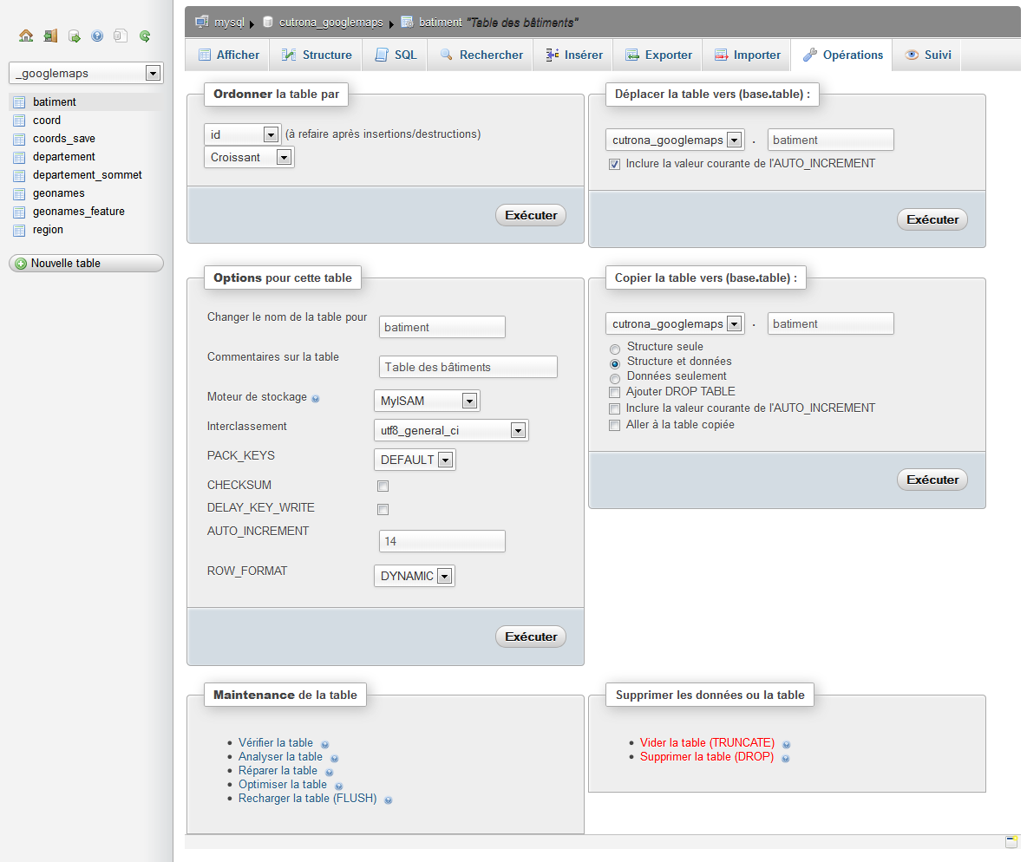
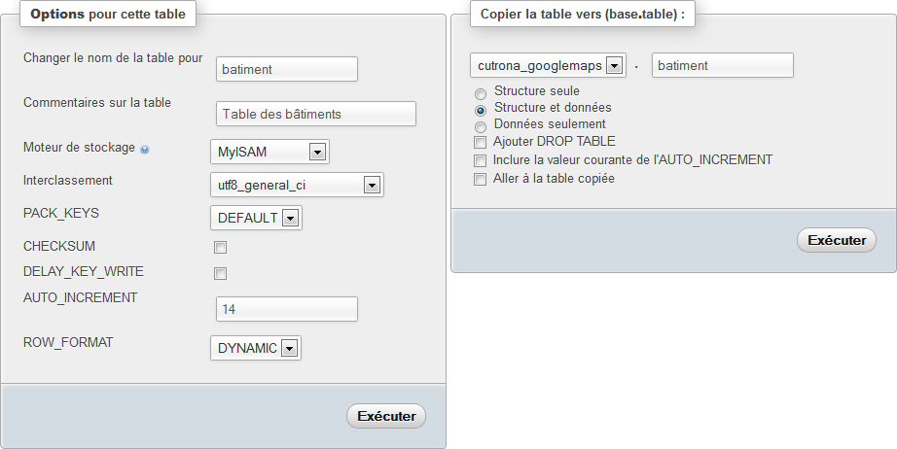
Opérations sur une table

Slide 18
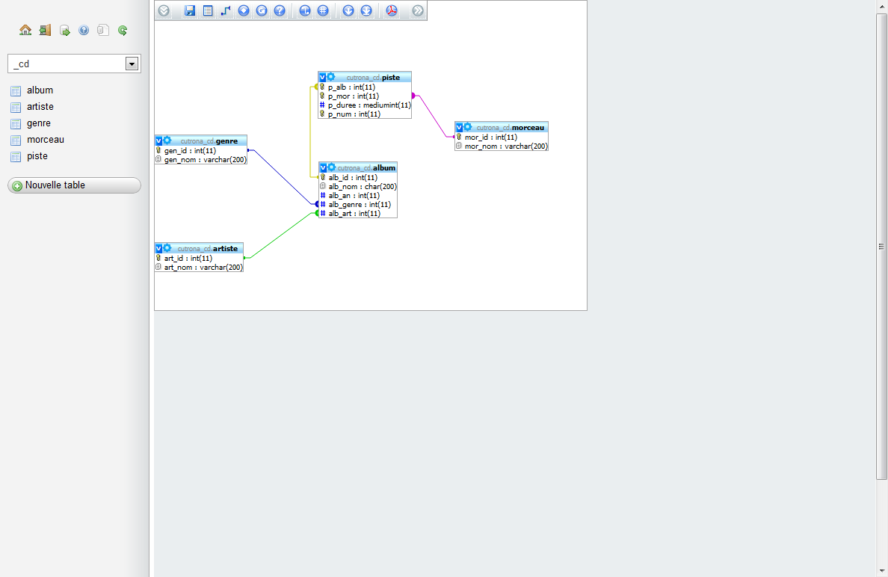
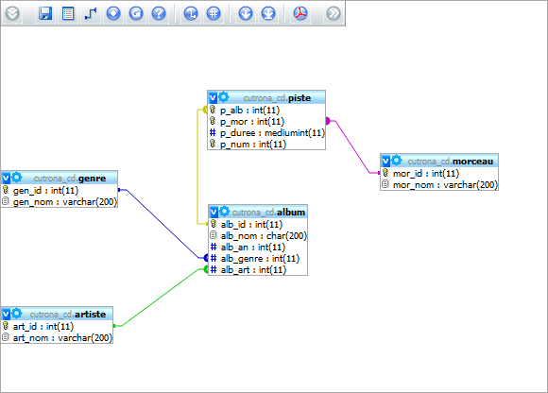
Concepteur

